Slide 1


留守儿童卫生安全教育ppt模板
— 初中生适用 —

Slide 2








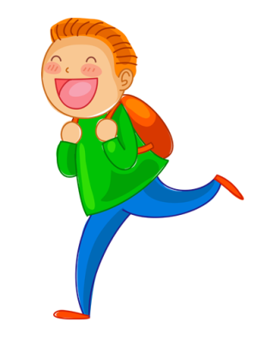

目 录
1
交通安全
3
消防安全
2
校园安全
4
网络安全
5
人身安全

Slide 3


1
交通安全

Slide 4


一、行走的安全常识：
1、指挥灯信号 绿灯亮时，准许行人通行；黄灯亮时，不准行人通行，但已进入人行道的行人，可以继续通行；红灯亮时，不准行人通行；黄灯闪烁时，行人须在确保安全的原则下通行。
2、人行横道信号灯 绿灯亮时，准许行人通过人行横道；绿灯闪烁时，不准行人进入人行横道，
道路交通安全同学必须牢记的安全常识：

Slide 5



二、骑车安全 ：
（1）不满12周岁的孩子，不能在道路上骑车。 （2）不打伞骑车。
（3）不脱手骑车。
（4）不骑车带人。
（5）不骑"病"车。
（6）不骑快车。
（7）不与机动车抢道
（8）不平行骑车。
道路交通安全同学必须牢记的安全常识：

Slide 6

三、乘车安全
（1）上车前先看清公共汽车是哪一路，因为公共汽车停靠站，往往是几路公共汽车同一个站台，慌忙上车，容易乘错车。
（2）待车子停稳后再上车或下车，上车时将书包置于胸前，以免书包被挤掉，或被车门轧住。
（3）乘车要尊老爱幼讲礼貌，见老弱病残及孕妇要主动让座。
（4）乘车时不要看书，否则会损害眼睛。
道路交通安全同学必须牢记的安全常识：

Slide 7
2
校园安全

Slide 8


上下楼梯、安全第一
通过楼道、不可拥挤
不要追逐、不可拥挤
课件体操、特别注意
打闹玩耍、危险游戏
不追不闹、不急不躁
生命可贵、倍加珍惜
靠右慢行、安全记牢

Slide 9
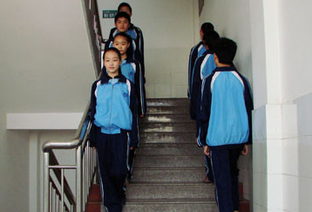
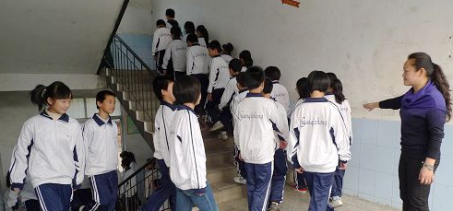
上下楼梯不要拥挤，礼让慢行。

Slide 10

体育活动的安全要求
1.不要穿紧身的制服、裙子和皮鞋，以免运动量大时，扯破衣裤，或扭伤脚踝。
4.在进行各项推掷铅球、标枪等运动项目时，要在规定的场地进行，并听从体育老师的口令，按规范的动作进行；观看的同学也要站在安全的地方，避免被砸伤。
3.上课前，要将口袋里的小刀、钥匙钢笔、铅笔等坚硬、锐利的东西掏出来，摘下衣服上佩戴的校微等金属证章，女同学头上的发卡，也最好摘下，以免在运动中弄伤自己。
2.做垫上运动时，戴眼镜的同学应摘下眼镜。

Slide 11

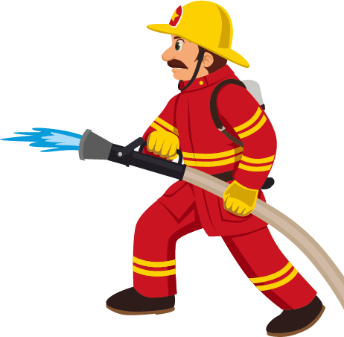
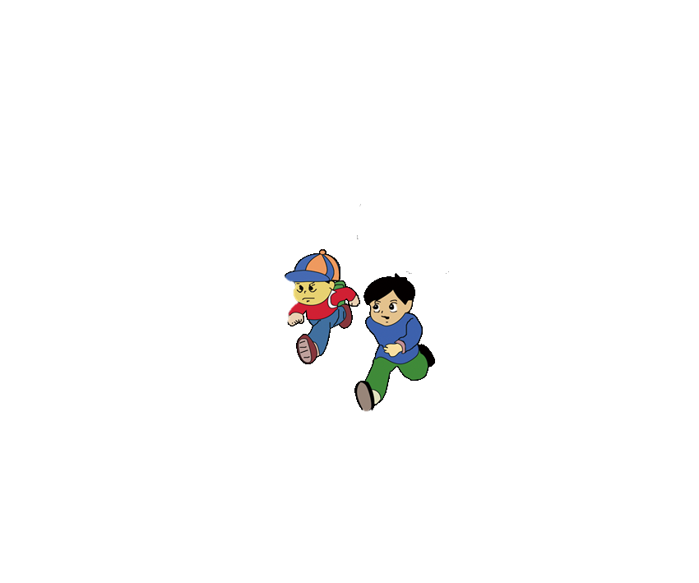
3
消防安全

Slide 12
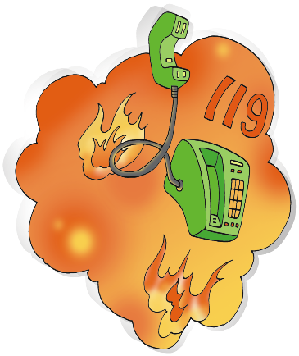
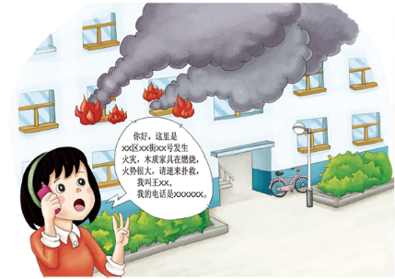
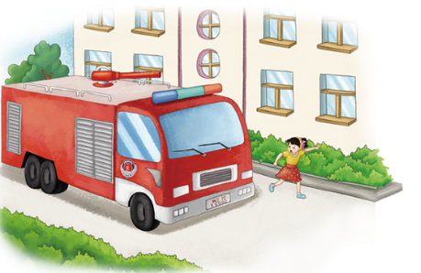

消防安全要求
发生火灾迅速拨打119电话报警
要清楚说清起火的具体地点、着火物质、火势大小、有无人员被困，报警人的姓名，联系电话等
到就近路口指引消防队，帮助消防队找到起火源

Slide 13
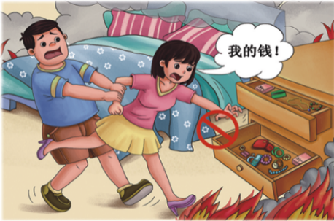
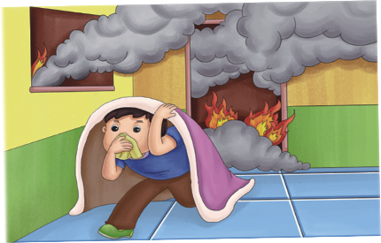
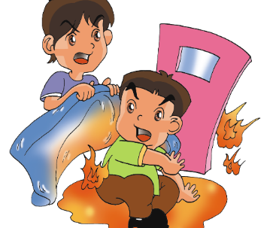
1、火灾袭来时要迅速逃生，不要贪恋财务。
2、受到火灾威胁时，要当机立断披上浸湿的衣物，被褥等向安全出口方向冲。
3、身上着火，千万不要奔跑，要就地打滚，压灭身上火苗。

Slide 14
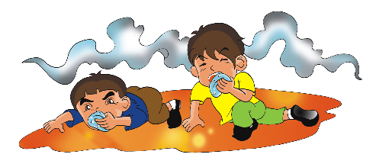
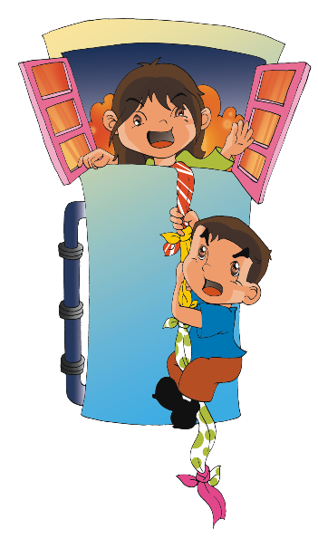
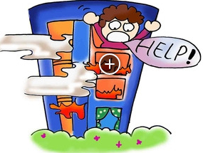
4、在浓烟中避难逃生，要尽量放低身体贴近地面，并用湿毛巾捂住口鼻。
5、不要麻木跳楼，可用绳子或把床单撕成条状连起来，紧栓在门窗和重物上，顺势滑下。
6、如果逃生线路被大火封锁，要立即退回室内，用手电筒，挥舞衣物，呼叫等方式向窗外发送求救信号，等待救援。

Slide 15
4
网络安全

Slide 16
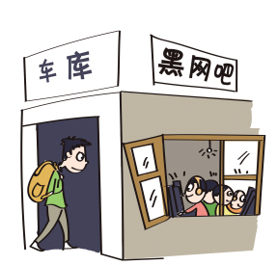
远离黑网吧
1、黑网吧是网毒的重灾区，经营各种宣扬暴力、迷信的电子产品；有的为了招揽生意，直接从网上下载黄色图片引诱青少年。
2、黑网吧为了逃避有关部门的查处，往往会将地点设在比隐蔽的地方，安全隐患较大，生条件很差，对初中生的身体伤害很大。

Slide 17



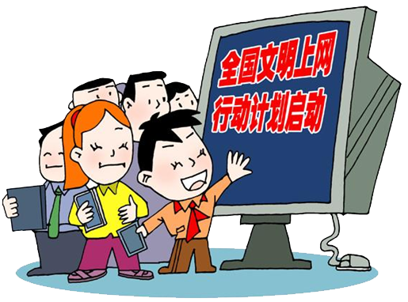
请同学们思考如果我们中学生想上网去哪里上？
2、如若家中没有电脑，在家人的陪同下去正规的网吧上网。
3、还有一些城市的新华书店、图书馆、商场都设立了网吧，具备安全、良好的上网环境。
1、选择在家中上网
A
B
C

Slide 18
作为初中生的我们如何抵制网络游戏的诱惑？
2、每次上网前，都抱定自己的目的是什么， 定下自己的时间。
3、当想玩电脑时，心中数十个数，并对自己说“我能战胜你”
1、在家上网，你就给闹钟定时，让它提醒你。在网吧，就少交钱。
4、转移自己的注意力，想玩电脑时参加一些户外活动。

Slide 19
5
人生安全

Slide 20
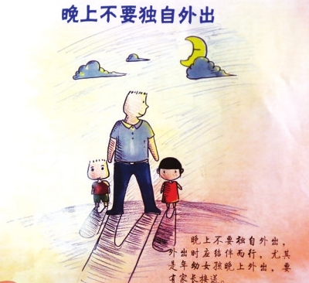
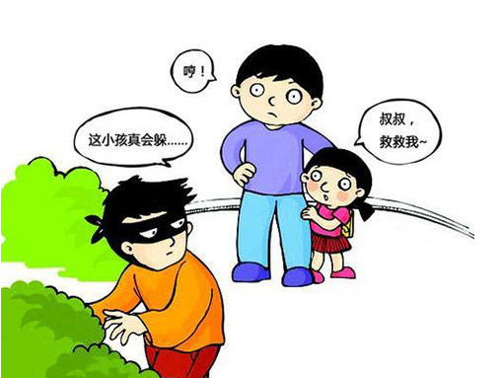
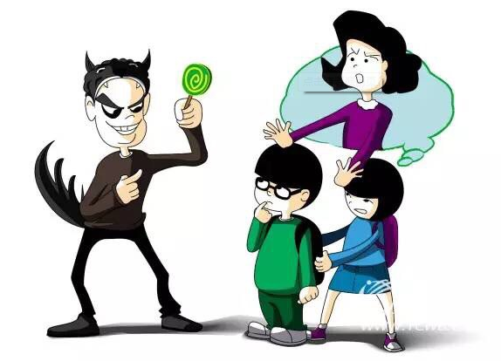
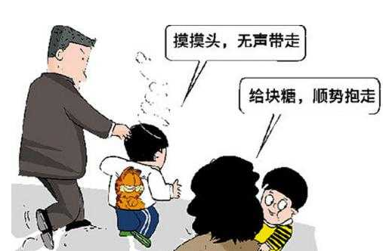
交友注意安全事项

Slide 21
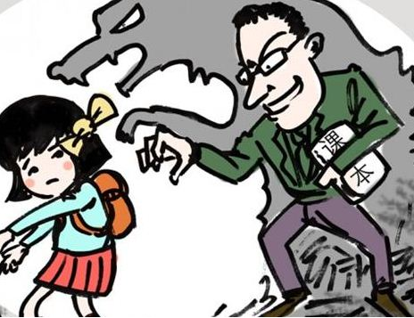
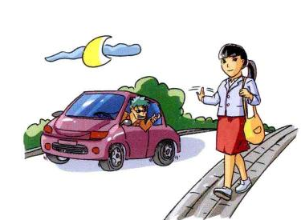
女生夜间如何注意安全？
陌生男人问路，不要带路，向陌生男人问路，不要让他带路。
保持警惕，如果在校园内行走，要走灯光明亮，来往行人较多的道路。对于路边黑暗处要有防备，最好结伴行走，不要单独行走。

Slide 22
关注安全
关爱生命

